Slide 1
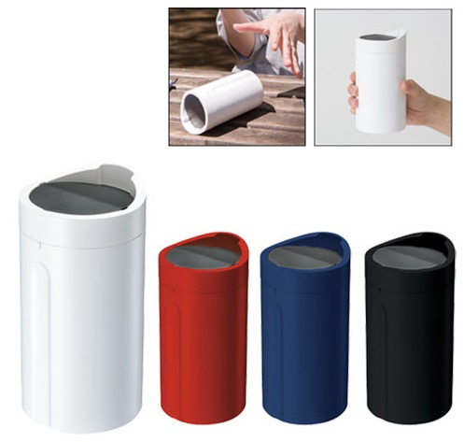
【提案書】
倒れてもこぼれないサーモタンブラー
特徴
倒しても中身をこぼさない上、断熱材入りで保温保冷効果のある便利なサーモタンブラーです。シンプルな見た目ですがカラーバリエーションは全4色ありますので、名入れ用におすすめです！
納期
納期スペース
仕様
素 材：ABS､シリコーンゴム 他
サイズ：Φ72×140mm
容 量：280ml
機 能：本体耐熱温度80℃
付属品：取説付(紙箱面)
備 考：レッド・ネイビー・ブラック・ホワイト
食品衛生検査済
お見積
お見積りスペース

Slide 2
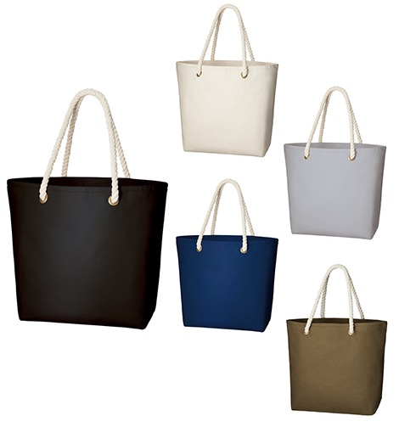
【提案書】
キャンバスマリントート(M)
特徴
マリン感のあるロープハンドルがオシャレなトートバッグです。12オンスのキャンバス素材は耐久性にも優れています。こちらはデイリーユースに最適なMサイズ。是非ご活用ください。
納期
納期スペース
仕様
素 材：コットン(370g/㎡) 他
サイズ：本体/約470×340×160mm、持ち手/約15×560mm
容 量 ：約16L
備 考 ：ミッドナイトブルー・ナチュラル・ナイトブラック・スカイグレー・カーキ
お見積
お見積りスペース

Slide 3
【提案書】
シャンブリック スクエア保冷トート(S)
特徴
保冷機能付き！再生ファブリック糸を使ったエシカルなSサイズのスクエアトートバッグ。お弁当と500mlペットボトルも収納できて、女性向け物販品用のランチバッグにぴったりです。
納期
納期スペース
仕様
カラー展開：ベージュ、サックスブルー、グレー
素材：ポリエステル、コットン、アルミ
サイズ：本体/約240×220×135(mm)・持ち手/約30×350(mm)
容量：約7L
お見積
お見積りスペース

Slide 4
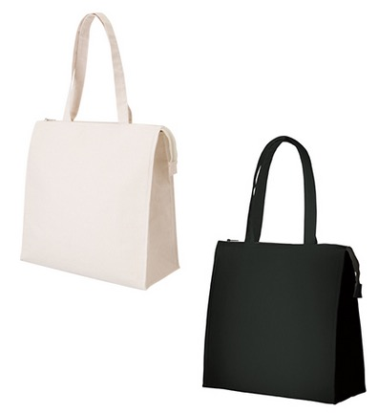
【提案書】
キャンバススクエア保冷トート(M)
特徴
ナチュラルな雰囲気で人気も高いキャンバス素材を使用し、内側には保冷性を持たせたMサイズのスクエアトートです。アウトドアイベントなどのノベルティグッズとしてもおすすめです。
納期
納期スペース
仕様
素 材：コットン 他
サイズ：本体/約370×370×170mm､持ち手/約30×580mm
容 量：約23L
付属品：取説付
備 考：ナチュラル・ナイトブラック
お見積
お見積りスペース

Slide 5
【提案書】
オーガニックコットンキャンバスWスタイルバッグ
特徴
トートバッグとしての持ち手とショルダーバッグとしてもベルトの両方があるため、シーンに合わせて持ち方を変えられて便利なキャンバスバッグ。地球環境に優しいオーガニックコットン使用です。
納期
納期スペース
仕様
素材：コットン(320g/平方メートル)
サイズ：本体/約370×400×110(mm)・持ち手/約25×300(mm)・ショルダー部分/約25×950(mm)
容量：約11L
お見積
お見積りスペース

Slide 6
【提案書】
ポケットサーモボトル 130ml ＜熱転写対応可＞
特徴
通勤通学や散歩用にぴったりの超軽量かつミニサイズで人気の高いポケットボトルです。保温保冷機能もありますので、美味しい温度をそのままいつでもどこでも味わえます。
商品写
納期
納期スペース
仕様
素材：ｽﾃﾝﾚｽ(18-8) 他
サイズ：φ45×144(mm)
容量：130ml
包装：PE袋､紙箱
備考：取説付(紙箱面)､食品衛生検査済
お見積
お見積りスペース

Slide 7
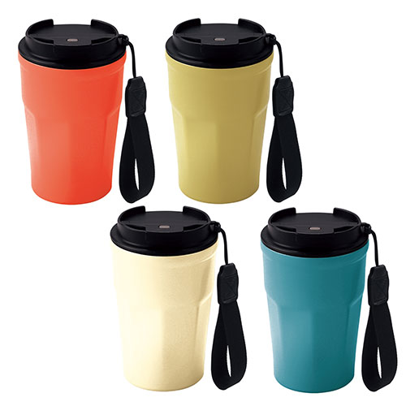
【提案書】
ビーサイド・真空二重蓋付きタンブラー380ml(ストラップ付き)
特徴
真空二重ステンレスに加え、フタ付きのため、非常に保冷・保温性に優れた380mlサイズのタンブラーです。ストラップ付きのため持ち歩きにも非常に便利でポップな見た目も可愛い商品です。
納期
納期スペース
仕様
カラー展開：全4色
素材：胴部:ステンレス鋼、ナイロン蓋:ポリプロピレンパッキン:シリコーンゴム
サイズ：φ88×145mm箱サイズ150×92×90mm
包装：化粧箱入
備考：名入れ可能容量:380ml
お見積
お見積りスペース

Slide 8
【提案書】
フェアトレードコットンキャンバストート(S)内ポケット
特徴
Sサイズの可愛らしいサイズ感でお弁当用などにぴったりなトートバッグ。フェアトレードコットンを使用しておりSDgsに貢献できるアイテムです。この他M、Lサイズもございます。
納期
納期スペース
仕様
素材：コットン(310g/平方メートル)
サイズ：本体/約390×210×170(mm)・持ち手/約35×350(mm)・内ポケット/約180×100(mm)
容量：約7L
備考：フェアトレードオーガニックコットン使用、取説付
お見積
お見積りスペース

Slide 9
【提案書】
フェアトレードコットンキャンバストート（Ｍ）
特徴
フェアトレードコットンを使用した、マチ付きのシンプルなMサイズキャンバストートです。オリジナルデザインによる名入れ面積が広いため宣伝広告効果も抜群。是非ご活用ください。
商品写
納期
納期スペース
仕様
素材：ｺｯﾄﾝ(310g/平方メートル)
サイズ：本体/約450×320×190(mm)･持ち手/約40×600(mm)
容量：約15L
備考：ﾌｪｱﾄﾚｰﾄﾞｵｰｶﾞﾆｯｸｺｯﾄﾝ使用､取説付
お見積
お見積りスペース

Slide 10
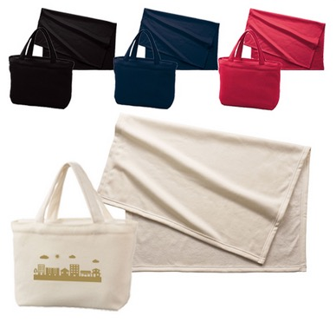
【提案書】
スムースフリースブランケット(バッグ付)
特徴
オフィスから家庭内、そしてアウトドアシーンまで幅広く利用でき、肌触りも良い上質なブランケットを専用バッグ付きのセットにしたアイテムです。ブランケットにもバッグにも名入れが可能！
納期
納期スペース
仕様
素 材：ポリエステル 他
サイズ：本体/約900×650mm･バッグ/約270×170×80mm
･バッグ持ち手/約25×260mm
付属品：取説付
包 装：PP袋
備 考：レッド・ネイビー・ブラック・アイボリー
お見積
お見積りスペース

Slide 11
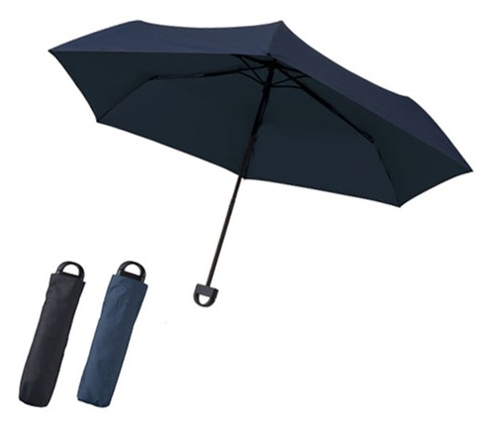
【提案書】
ハンガーグリップUV折リタタミ傘
特徴
持ち手部分をくるっと回すとハンガーフックとなり、テーブルの端などに引っ掛けられるアイデア折りたたみ傘です。オリジナル名入れは専用の収納袋に可能ですので、販促用等にもおすすめ。
納期
納期スペース
仕様
素 材：ポンジ(ポリエステル)､スチール 他
サイズ：親骨/約530mm､折りたたみ時/約270mm
（包装形態：OPP袋）
付属品：取説付､ネイルガード付
備 考：ネイビー・ブラック
お見積
お見積りスペース

Slide 12
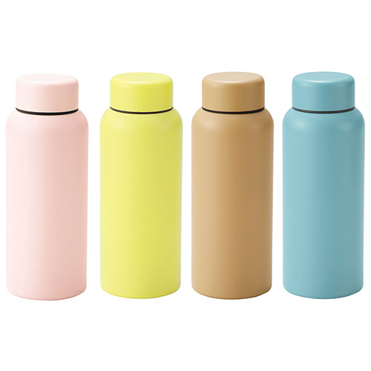
【提案書】
Smoo・真空二重構造ステンレスボトル 500ml
特徴
500mlサイズの、シンプルながら見た目も可愛らしいステンレスボトル。真空二重構造のため保温・保冷性に優れており使い勝手は抜群！オリジナル名入れも比較的大きく可能です。
納期
納期スペース
仕様
カラー展開：全4色
素材：胴部:ステンレス鋼蓋:ポリプロピレンパッキン:シリコーンゴム
サイズ：φ74×195mm箱サイズ202×78×78mm
包装：化粧箱入
備考：名入れ可能容量:500ml
お見積
お見積りスペース

Slide 13
【提案書】
ウッドキャップ・ステンレスボトル（350ml）
特徴
竹製ウッドキャップがアクセントになっている、350mlサイズのステンレスボトル。保冷温効果抜群の真空2重構造で、高級感があって見た目もおしゃれ。シンプルな構造でお手入れも簡単です。
商品写
納期
納期スペース
仕様
カラー展開：全3色
素材：竹、ステンレス、PP、シリコーンゴム
サイズ：幅70×奥70×高さ180mm
容量：350ml
包装：箱入
お見積
お見積りスペース

Slide 14
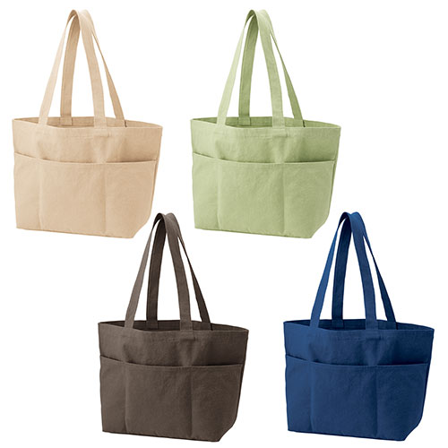
【提案書】
ライトウォッシュキャンバスツールトート(L)
特徴
非常にシンプルなデザインのため、名入れプリントするオリジナルデザインもよく映えてオシャレな300mlタンブラー。外側が熱くならず、結露もしにくいため使い勝手は抜群です。
納期
納期スペース
仕様
カラー展開：全4色
素材：コットン
サイズ：本体/約480×280×160(mm)・持ち手/約30×600(mm)
容量：約14L
お見積
お見積りスペース

Slide 15
【提案書】
アジャスター付ショルダーバッグ
特徴
ストラップの長さを状況に応じて変えられるため、さまざまなシーンで役立つシンプルなショルダーバッグです。ブラック、ネイビー、ベージュの三色展開から、自由にお選びいただけます。
納期
納期スペース
仕様
素 材：ポリエステル 他
サイズ：本体/約470×380×160mm、ショルダー部分/約50×950mm(最大)
容 量：約18L
備 考：ネイビーブルー・インクブラック・ミルキーベージュ
お見積
お見積りスペース

Slide 16
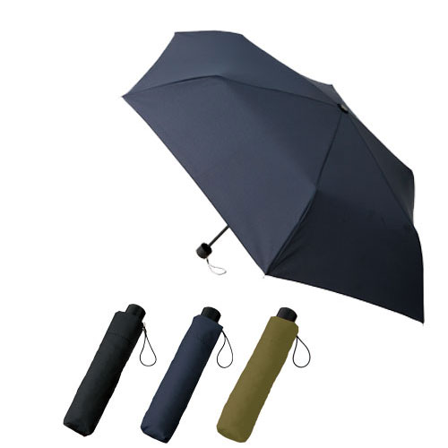
【提案書】
スタンダードUV折リタタミ傘
特徴
雨傘としても日傘としても利用できる便利なスタンダードな折りたたみ傘です。カラーバリエーションは全4色でご用意しており、専用の収納袋にはオリジナルデザインの名入れが可能です。
納期
納期スペース
仕様
素 材 ： ポンジ(ポリエステル)､スチール 他
サイズ ： 親骨/約530mm､折りたたみ時/約235mm
付属品 ： 取説付､ネイルガード付
包 装 ： OPP袋
お見積
お見積りスペース

Slide 17
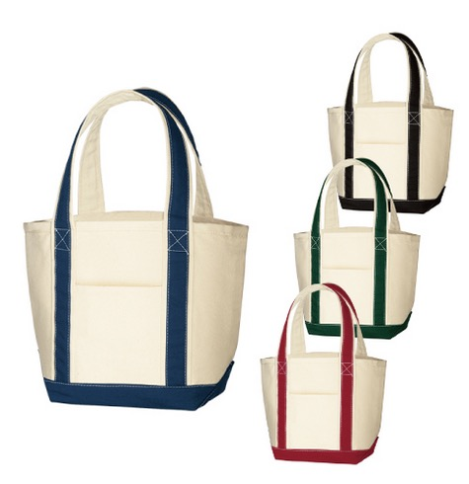
【提案書】
キャンバスバイカラートート(S)
特徴
選べるハンドルラインのアクセントカラーがとってもオシャレなSサイズのトートバッグです。厚手のキャンバス素材を使用しておりますので耐久性も高く、デイリーユースにぴったり。
納期
納期スペース
仕様
素 材：コットン(370g/㎡)
サイズ：本体/約320×230×130mm､持ち手/約35×350mm
容 量：約5L
備 考：ミッドナイトブルー・ナイトブラック・ダークグリーン・ワインレッド
お見積
お見積りスペース

Slide 18
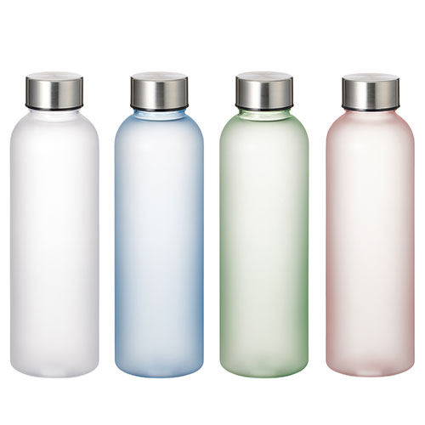
【提案書】
シリコンシェイカーボール+目盛り付フロストボトル 570ml セット
特徴
570mlサイズの目盛り付きボトルとシリコンシェイカーボールのセットです。爽やかでオシャレなフロストデザインはどんなオリジナル名入れもよく映え、物販用にも販促用にもおすすめです。
商品写
納期
納期スペース
仕様
カラー展開：全4色
素材：ボトル/AS、PP 他 シェイカーボール/シリコン
サイズ：ボトル/Φ66×H213(mm) シェイカーボール/φ30×30(mm)
容量：570ml
包装：PE袋、紙箱
備考：取説付(紙箱面)、食品衛生検査済
お見積
お見積りスペース

Slide 19
【提案書】
フェアトレードコットンキャンバスサコッシュ
特徴
国際フェアトレード認証ラベル付きでSDgsに貢献できるサコッシュです。10オンスの厚みのある生地は耐久性にも優れており、口元はホックボタンで留められる仕様も便利です。
納期
納期スペース
仕様
素材：コットン(310g/平方メートル)
サイズ：本体/約320×250(mm)・ショルダー部分/約35×1100(mm)
備考：フェアトレードオーガニックコットン使用、取説付
お見積
お見積りスペース

Slide 20
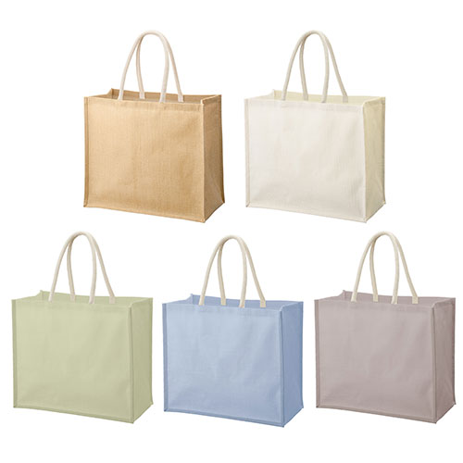
【提案書】
ジュートスクエアトート(LL)
特徴
ナチュラルでざっくりとした風合いがおしゃれで人気の高いジュート素材を使用したトートバッグ。スクエア型でしっかりとした印象を与えます。カラーはナチュラルとホワイトの2色。
商品写
納期
納期スペース
仕様
素材：植物繊維(ジュート)
サイズ：本体/約430×370×220(mm)・持ち手/約20×560(mm)
容量：約35L
お見積
お見積りスペース

Slide 21
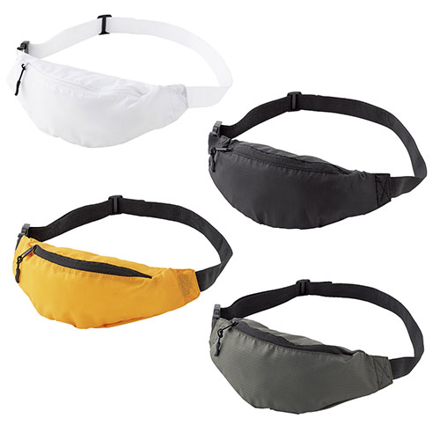
【提案書】
リップコンパクト アクティブポーチ
特徴
引き裂けに強いリップストップ生地を使ったコンパクトなアクティブポーチ。性別を問わず使えるシンプルな形状で、ウエストバッグや、斜め掛けでボディバッグとしても使えてとても便利です。
納期
納期スペース
仕様
カラー展開：全4色
素材：※ポリエステル100% ※ストラップ：ポリエステル ※リップストップ
サイズ：W30.5×H13.5cm ※ストラップ88cm（調節可能）
容量：約1L
機能：※はっ水機能
注意事項：※素材の特性上､熱をかけると縮む場合がございます。 ※ポリエステル素材の染色には分散染料を用いている為、熱加工によりブリードを起こす可能性がございます。お取り扱いにはご注意ください。
備考：※袋口ファスナー付き ※背面ポケット付き
お見積
お見積りスペース

Slide 22
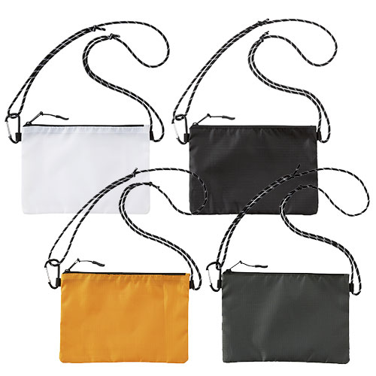
【提案書】
リップミニサコッシュ
特徴
水分などを弾く、撥水加工をしたリップストップ生地を使ったミニサコッシュ。袋口はファスナー仕様で柄付きの紐や取り外し可能なカラビナを装備。キャンプ・アウトドア、フェスでも重宝します。
商品写
納期
納期スペース
仕様
カラー展開：全4色
素材：※ポリエステル100% ※ストラップ：ポリエステル ※リップストップ
サイズ：W23.5×H16cm(底マチ無し) ※ショルダーストラップ152cm（調節可能）
容量：約1.5L 機能：※はっ水機能
付属品：※カラナビ付き（取り外し可能）
注意事項：※素材の特性上､熱をかけると縮む場合がございます。 ※ポリエステル素材の染色には分散染料を用いている為、熱加工によりブリードを起こす可能性がございます。お取り扱いにはご注意ください。
備考：※袋口ファスナー付き ※内ポケット付き
お見積
お見積りスペース

Slide 23
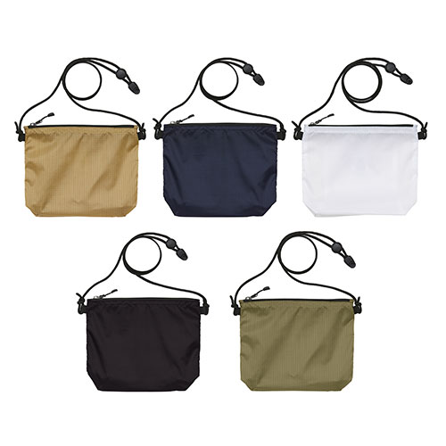
【提案書】
ライトナイロン リップストップ サコッシュ
特徴
ワンマイルバッグに最適なナイロン製サコッシュ。軽くて丈夫な素材で、お財布・スマホ・パスケースなどもしっかり収納可能！ストラップの長さをワンタッチで調整できるアジャスター付きです。
納期
納期スペース
仕様
カラー展開：全5色
素材：ナイロン100％（リップストップ生地） ※丸ひも部分：ポリエステル100％
サイズ：横17×縦17×奥行5cm、ショルダーコードの長さ122cm ※素材の特性や生産の過程によって、表記サイズより誤差が生じます。あらかじめご了承ください。
容量：約2L
注意事項：【インクジェットプリントに関しての取扱注意】この商品は前処理剤の定着が悪いため、インクジェットプリントに対応していません。
備考：※色彩は実際と異なる場合があります。 ※袋口ファスナー付き ※内ポケット付き ※ショルダーコードの長さは調節可能（最長122cm）
お見積
お見積りスペース

Slide 24
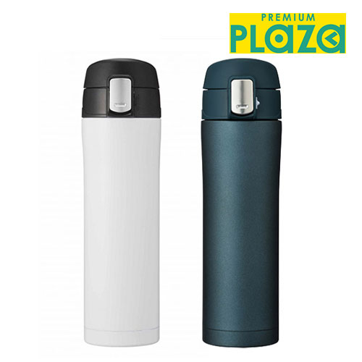
【提案書】
ワンプッシュ真空ステンレスボトル 450ml
特徴
片手で蓋を開けられるワンプッシュオープン式の真空ステンレスボトルです。450mlと容量もスポーツ時などに大変便利かと思いますし名入れも可能なため、イベント用にもおすすめです。
商品写真
納期
納期スペース
仕様
素 材：ステンレススチール・ポリプロピレン・ABS樹脂・POm・シリコーンゴム
サイズ：底面直径約6.6cm 高さ約24cm
容 量： 約450ml
包 装：化粧箱入り
お見積
お見積りスペース

Slide 25
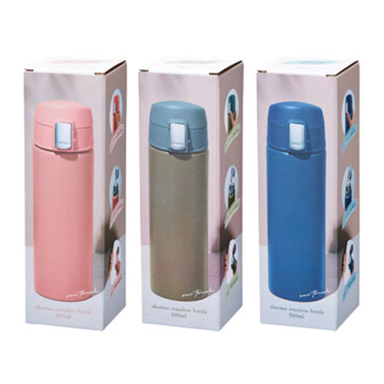
【提案書】
ワンタッチ真空ステンレスボトル500ml
特徴
500mlサイズの真空ステンレスボトル。保冷温効果に優れている上に、ワンタッチで開けることができる上に直飲みが可能なため、スポーツ時などには非常に便利なアイテムです。
納期
納期スペース
仕様
素材：ステンレス・PP・シリコン・ABS
サイズ：φ70×227mm
包装：化粧箱
生産国：中国
備考：真空構造、容量/500ml
お見積
お見積りスペース

Slide 26
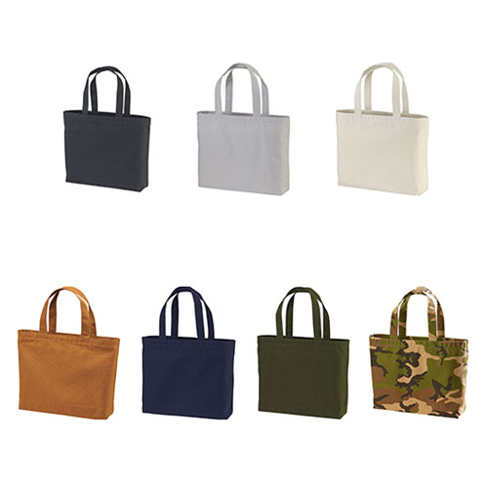
【提案書】
14.3オンス キャンバス トートバッグ(大)
特徴
肩がけもできる長めの持ち手と、14.3オンスの厚手で耐久性に優れたキャンバス素材がお買い物などの普段使いに非常に便利なトートバッグです。7色のカラー展開も魅力的。
商品写
納期
納期スペース
仕様
カラー展開：全7色
素材：綿 100％（キャンバス）、ナチュラル：405g/平方メートル 12.0oz/yd2、カラー：390g/平方メートル 11.5oz/yd2
サイズ：横390×縦350×奥行100mm、持ち手の長さ550mm
容量：13L
お見積
お見積りスペース

Slide 27
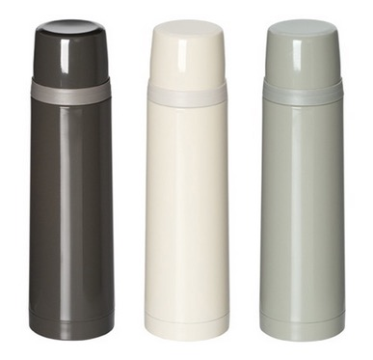
【提案書】
ステンレスボトル(480ml)
特徴
アウトドアイベントやスポーツ系企業の販促キャンペーンなどにおすすめのシンプルなステンレスボトル。中栓を閉め忘れても外蓋を閉めれば漏れも防げる自動ロック式は便利です。
納期
納期スペース
仕様
素 材：ステンレス鋼、PP 他
サイズ：直径68×H248mm
容 量：480ml
包 装：化粧箱入り
備 考：黒・白・グレー
お見積
お見積りスペース

Slide 28
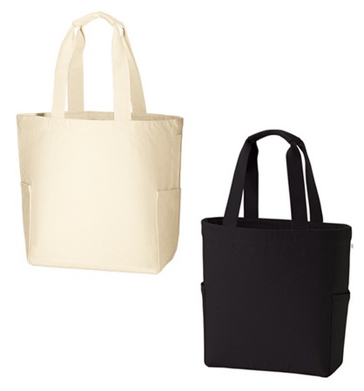
【提案書】
厚手キャンバスマルチトート
特徴
14オンスの厚手キャンバスが耐久性抜群なトートバッグです。サイドポケットが様々なシーンで便利に利用できておすすめです。カラーバリエーションはナチュラルとブラックの2色展開。
納期
納期スペース
仕様
素 材：コットン(475g/㎡)
サイズ：本体/約450×360×130mm、持ち手/約35×560mm
容 量：約12L
備 考：ナチュラル・ナイトブラック
お見積
お見積りスペース

Slide 29


【提案書】
スリムサーモステンレスボトル200ml ver.2
特徴
通勤通学時や散歩時の水分補給に最適な200mlサイズのサーモステンレスボトルです。すっきりとしたシンプルな形状のため、名入れプリントするどんなオリジナルデザインとも相性抜群！
納期
納期スペース
仕様
素材：ステンレス(18-8)、PP 他
サイズ：φ57×142(mm)
容量：200ml
付属品：取説付(紙箱面)
包装：PE袋、紙箱
備考：食品衛生検査済
お見積
お見積りスペース

Slide 30
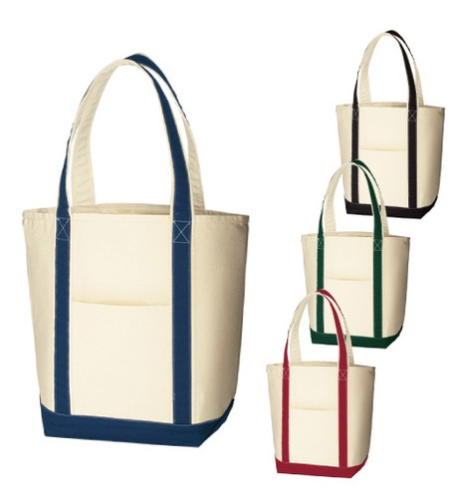
【提案書】
キャンバスバイカラートート(M)
特徴
選べるハンドルラインのアクセントカラーがとってもオシャレなMサイズのトートバッグです。厚手のキャンバス素材を使用しておりますので耐久性も高く、デイリーユースにぴったり。
納期
納期スペース
仕様
素 材：コットン(370g/㎡)
サイズ：本体/約430×380×160mm､持ち手/約40×590mm
容 量：約16L
備 考：ミッドナイトブルー・ナイトブラック・ダークグリーン・ワインレッド
お見積
お見積りスペース

Slide 31
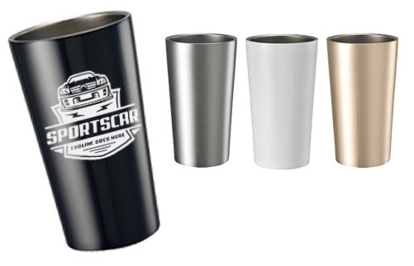
【提案書】
ステンレスサーモタンブラー450ml
特徴
コンビニのテイクアウト用カップをそのまますっぽり入れてカップホルダーとしても利用できる、450mlタイプのステンレスタンブラーです。もちろんそのまま飲み物を入れての利用も可能です。
納期
納期スペース
仕様
素 材：ステンレス(18-8) 他
サイズ：φ82×140mm
容 量：450ml
付属品：取説付(紙箱面)
備 考：シルバー・マットブラック・ゴールド・マットホワイト
お見積
お見積りスペース

Slide 32
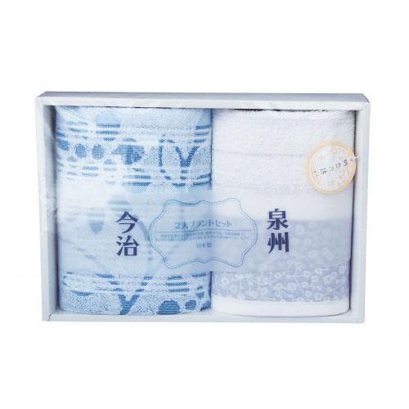
【提案書】
今治・泉州2大ブランドフェイスタオルセット
特徴
国内の2大タオルブランド、今治産と泉州産のフェイスタオルを詰め合わせにした、贅沢なギフトです。大切な方へのプレゼント用やご挨拶用、また特典や景品用としても人気があります。
納期
納期スペース
仕様
素 材：綿
サイズ：今治フェイスタオル/約33×84cm、泉州フェイスタオル/約34×85cm
付属品：フェイスタオル×2(今治・泉州)
包 装：化粧箱入り
生産国：日本製
お見積
お見積りスペース

